Slide 1
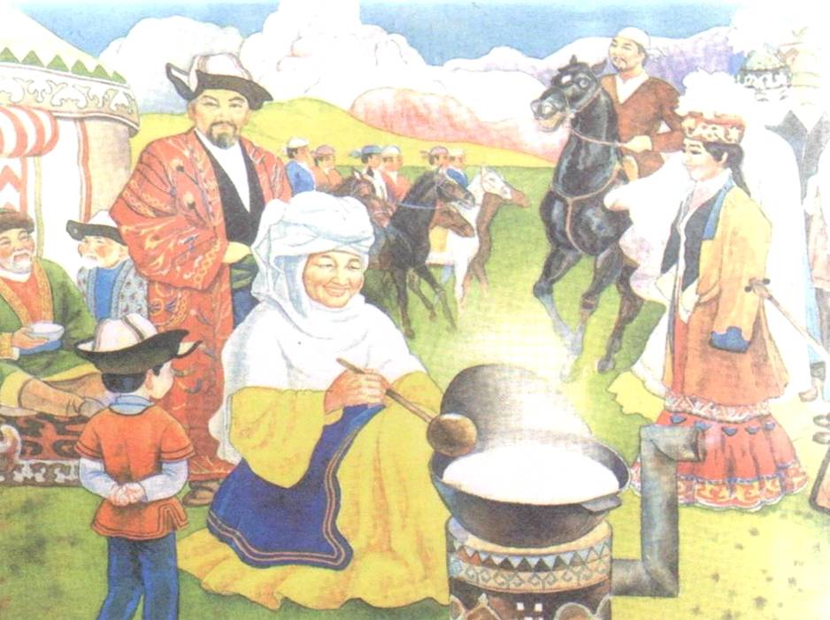
Қазақ халқының
ұлттық ойындары
HomeWork.ucoz.kZ

Slide 2
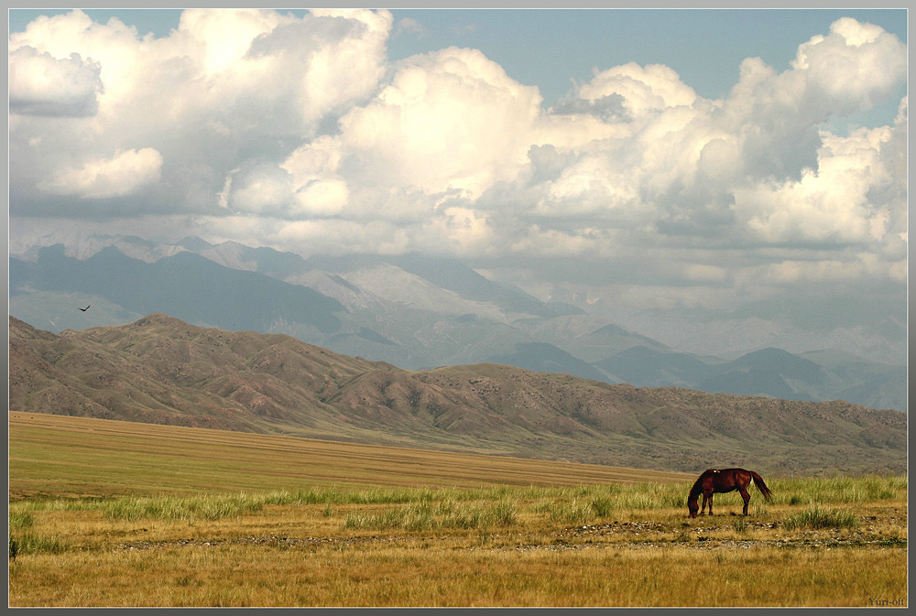
Қазақ халқының ойындары – біздің рухани игіліміз, тарихымыз және сауығымыз.
Олар қандай
қасиеттерді тәрбелейді?
адамгершілік
өзара жәрдем
батылдық
мақсаттылық
күш
сенімділік
қайырымдылық
адалдық

Slide 4
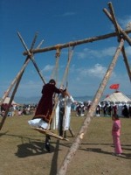
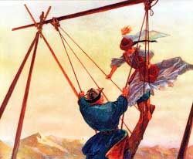
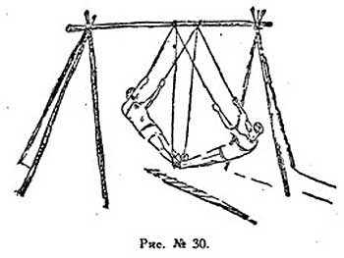
Алтыбакан
В лунную ночь за аулом устанавливают качели - алтыбакан. Это место, где к вечеру собиралась молодежь петь песни и веселиться. На алтыбакане катаются поочередно парами - парень и девушка. Присутствующие запевают популярные песни, шутками и озорными замечаниями подбадривают молодых, находящихся на качелях.
Для его устройства необходимо иметь 6 жердей длиной 3,5-4 м, 3 толстые прочные веревки и крепкую перекладину. При помощи жердей делают 2 треножника и хорошо укрепляют их на земле. На прочно связанные вершины треножников устанавливают перекладину, на которую подвязывают веревки. Участники игры, держась руками за концы веревки, упираются в стопы друг друга. Стоит одному согнуть ноги в коленях, а затем выпрямиться, как оба начинают раскачиваться.

Slide 5
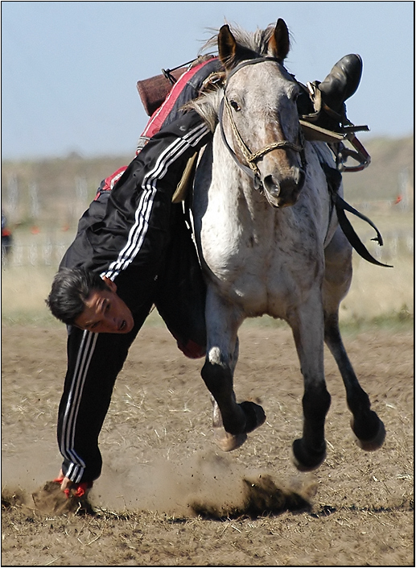
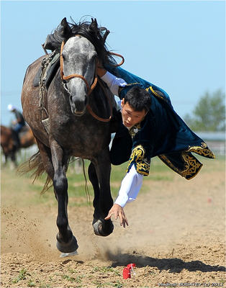
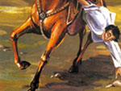
Тенге алу
Тенге алу (Күміс алу) — «подними монету» на скаку.
Скачка на лошади, во время которой ездок выполняет гимнастические и акробатические трюки.

Slide 7
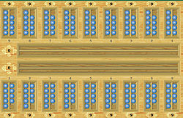
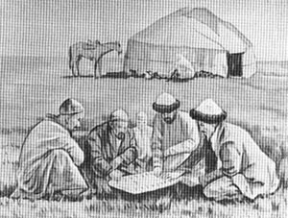
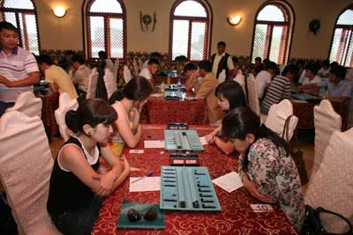
Тоғыз-құмалақ
Тоғыз-құмалақ — қазақтың ұлттық дәстүрлі ойындарының бірі, ақыл-ой ойыны.
Соңғы деректерге қарағанда, оның шығу тарихы 4 мың жылдық кезеңді қамтиды. Ал кейбір мамандардың айтуынша, оның пайда болған кезі бұдан да көп уақыт болуы әбден мүмкін. Тоғыз-құмалақ өткен ғасырларда қазақ даласындағы ең кең тараған ойын болатын.
Қазіргі кезде әлемнің көптеген елдерінде тоғыз-құмалақ жақсы насихатталып жатыр. Мәселен, Моңғолияда мектептерде тоғыз-құмалақтан олимпиада өтеді екен. Қытайда, Қарақалпақстанда кітаптар, ғылыми еңбектер шығуда. Сондай-ақ, көршілес Алтайда, Қарашай-Шеркеште, Сахада үйірмелер ашылып, Еуропаның бірнеше елдерінде тоғыз-құмалақ ойналып жатыр деген дерек бар. Қазақстан тәуелсіздік алған жылдан бері тоғыз-құмалақ жылдан-жылға дамып келеді. Бұл жерде жаңа құрылған тоғыз-құмалақ федерациясының ықпалы зор болып отыр.
Бүгінгі таңда осы қауымдастықтың арқасында елдің түкпір-түкпірінде үйірмелер ашылып, тоғыз-құмалақтан жарыстар жиі өткізіліп келеді. Тоғызқұмалақ ойыны арнайы тақтада екі адам арасында ойналады. Ойын тақтасы – 2 қазан, 18 отау, 162 құмалақтан тұрады. Ойын басында әр ойыншыға бір қазан, тоғыз отауға тоғыз-тоғыздан салынған сексен бір құмалақ тиесілі.
Алғашқы жүріс жасаған ойыншыны – бастаушы, қарымта жүріс жасаған ойыншыны – қостаушы деп атайды. Кейде бастаушы үшін – ақ жағы, қостаушы үшін қара жағы деген тіркестерді де қолданамыз.

Slide 9
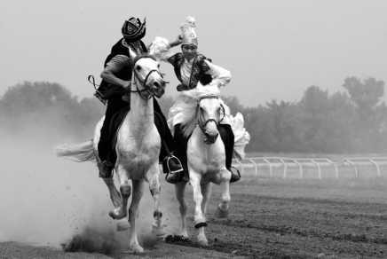
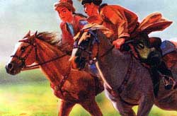
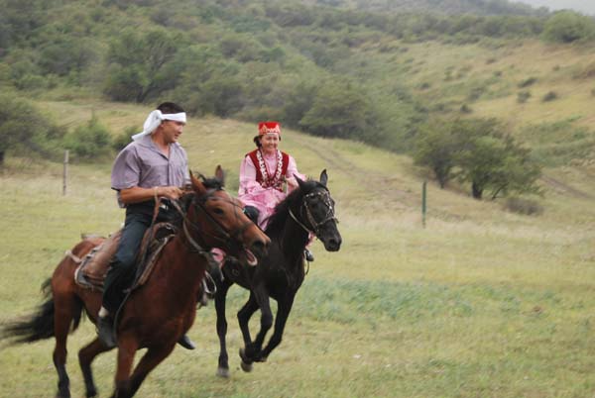
Кыз куу
По свидетельству историков, еще в сакских племенах одним из условий женитьбы был обычай, который требовал, чтобы жених догнал невесту. Во время народного собрания или праздника юноши и девушки верхом на лошадях выходят в поле. По знаку хозяина торжества, стегнув коня, девушка срывается с места, а юноша бросается ее догонять. Если юноша не сможет настигнуть и поцеловать наездницу, то он должен развернуться и стремительно скакать обратно. Если же девушка догонит джигита, то начинает что есть силы стегать его камчой. Эта игра напоминает своеобразный спектакль - собравшийся народ наблюдает за событием, словно происходящим на сцене.

Slide 10
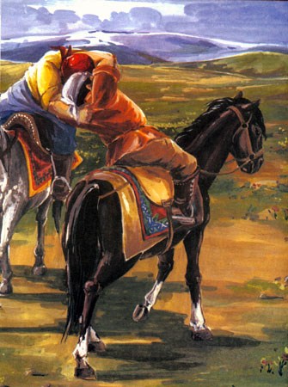
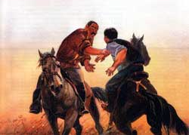
Аударыспақ
Аударыспақ — спортшыдан үлкен ептілікті, күштілікті, төзімділік пен батылдықты талап ететін ұлттық спорттың бір түрі (екі салт атты бір-бірін аттан аударып алуға тырысады).
Аударыспаққа тәртіп бойынша ат үстіндегі айқасты жақсы меңгерген, тиянақты дайындығы бар спортшылар ғана қатынаса алады. Ал дайындығы жеткіліксіз, тәжірибесі аз спортшылар үшін бұл өте қиын. Сондықтан қазіргі тәртіп бойынша сайысқа 18 жасқа толғандар ғана қатынастырылады. Сайысқа қатынасушылар үш салмақтық категорияға бөлінеді. Аударыспақ салмақтық категорияға бөлінеді. Аударыспаққа салмақтың категорияны енгізудің мақсаты — қатынасушыларға неғұрлым теңдік жағдай туғызу. Оны спорттың сайыстың бір түріне айналдыру үшін бір-біріне тең келетін салмақтық категорияны көбейту дүрыс. Бұл категорияға бөлу соңғы кезде қалыптасты. Ертеде кез келген тілек білдіруші өз еркімен қатынаса беретін болған. Амал қанша, спорттық жарыстарда сол үш категорияның өзі де көбіне әлі де сақтала бермейді. Спорттың бұл түрінің дамуымен бірге, сөз жоқ оның салмақтық категориясы да көбейе, кеңейе беретіні күмәнсіз.
Ойында аты белді, жарамды, өзі мықты, атқа отырысы мығым, білікті жігіттер жеңіп шығады. Сайып келгенде, аударыспақта негізгі рольді ат пен ойыншы жігіттер атқарады. Оспадарлық, жұла қашу, салып қалу, қол қайыру сияқты айла-амалдарды қолдануға болмайды. Аударысу ат пен жігіттің үндескен қимыл-бірлестігіне сүйене отырып, күш-жігердің басымдығын көрсететін қалыпты, байсалды шеберлікке үласып жатуы шарт.

Slide 11
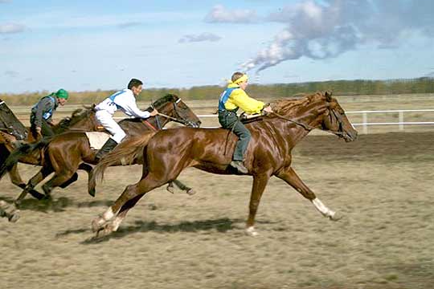
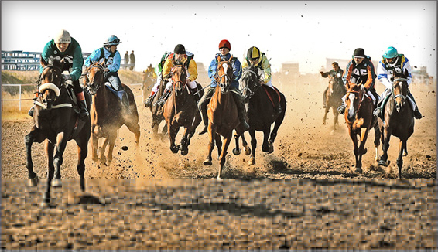
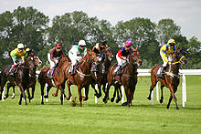
Бәйге
Бәйге - ұлттық спорт ойындарының бір түрі. Ат спортының бұл түрі түркі тектес басқа халықтарда да бар. Мысалы, Бәйге өзбектерде “пайга”, қырғыздарда “чабыш” деп аталады. Кейбір деректер бойынша, 15 ғ-дың 70-жылдарында Керей мен Жәнібек сұлтандар Қазақ хандығын құрғанда, Шу өзенінің жағасында, Тұлпарсаз деген жерде Бәйге ұйымдастырған.
Осы кезден бастап Бәйге қазақ халқының алқалы жиындарының (тойлардың, астардың, т.б.) ажырамас құрамдас бөлігіне айналған (қ. Сауын айту). Бұрын Бәйгеге қосылған аттар түстік, күндік жерге, ұзақ қашықтықтарға шабатын (қ. Аламан бәйге). Көбінесе, қашықтық төрешілер алқасының шешімі бойынша бәйгеалаң (ипподром) айналымының ұзындығына байланысты белгіленеді. Бәйгеге мал дәрігерінің қарауынан өткен аттар жіберіледі. Жарысқа қатысушылардың кеудесіне және арқасына нөмірлер тағылады; шабандоз жеңіл, ыңғайлы, белгісі бар ұлттық киім киеді. Аттың ер-тұрманында, шабандоздың киімінде адам жарақаттанатындай заттар болмауы тиіс. Бәйгеге қатысушы атын оздыру үшін өзі білетін, ережеде рұқсат етілген тәсілдердің бәрін қолдануына болады. Ал қатарласып келе жатқан атқа қамшысын тигізуге немесе қамшысын үйіріп басқа аттарды жасқауға, айқайлауға, ысқыруға, жарыс жолынан шығып кетуге, оның айналмаларынан төтелеп өтуге болмайды. 1-ші орын мәреге атының тұмсығы бірінші іліккен шабандозға, қалған орын аттардың келу ретіне қарай беріледі.

Slide 12
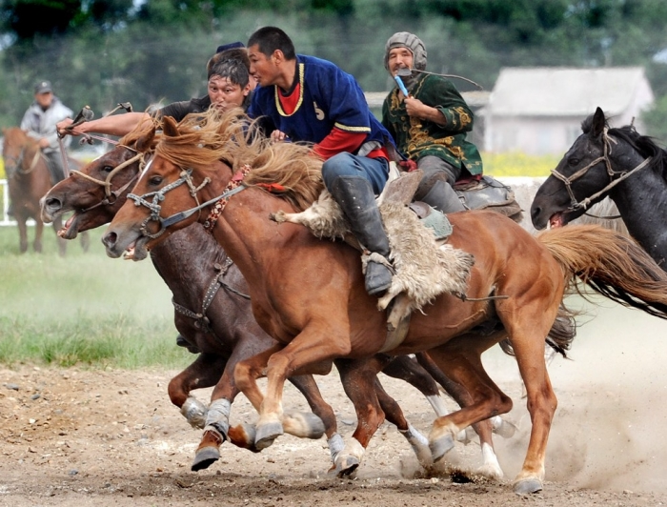
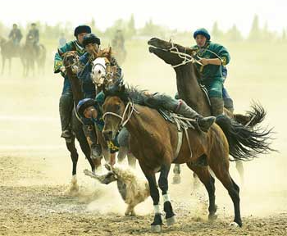
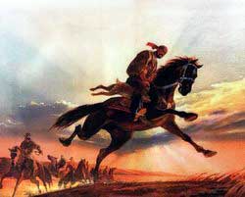
Кокпар
В день накануне кокпара джигиты аулов, соседствующих по пастбищу, готовятся к состязанию. По команде всадники устремляются к туше козла, брошенной на расстоянии 50-60 шагов. На джигита, первым поднявшего с земли тушу, нападают соперники, стараясь догнать его и отобрать кокпар. Бывает, что завязывается настоящая схватка, которая собирает до 20-30 участников. Такой круговорот называется дода. Состязание длится с полудня до вечера, а выиграл тот, кто либо силой, либо ловкостью последним захватил кокпар. Победители, как правило, возили кокпар по наиболее уважаемым дворам, получая в благодарность различные призы и угощения.

